Slide 1
“Datakatalogprosjektet i SKATE”
2017-10-18 10:15-12:00, Domus Nova, St. Olavsplass 5, DRI3010
David Norheim, Brønnøysundregistrene

Slide 2
Agenda
Motivasjon
«Vi skal dele informasjon, og trenger å vite hvor den er»
Prosjektet
Løsningen
Fremover

Slide 3
Informasjonsforvaltning
Motivasjon

Slide 4
Informasjonsforvaltning betyr å ta et helhetlig ansvar for å nå potensialet som ligger i utnyttelse av data, med ivaretakelse av kvalitet og sikkerhet
Notes:
Hva er informasjonsforvaltning

Slide 5
Regelverket er ikke alltid i samsvar med hva vi innhenter
Lønnssystemene skiller ikke mellom ulike bonus typer
Folketrygdloven§ 8-28 Sykepengegrunnlaget i arbeidsgiverperioden
Notes:
Fokus på begrep

Slide 6
Begrepet «samboer»
Lover NAV forvalter
Lover brukerne våre må forholde seg til
Har
vært gift tidligere
Har eller venter felles barn
Har eller
har hatt
felles barn
To personer over
18 år som
ikke er gift, registrert
partner eller samboer
med andre
eller
To
personer som
vanligvis bor
sammen, selv om de
er midlertidig adskilt
To personer som bor i
samme hus, selv om
de bor i hver
sin del av
huset
Forholdet har aldri vært avbrutt i løpet de siste fem år før dødsfallet
[…] med mindre de
bor i hver sin boenhet i et hus med mer enn fire selvstendige og klart atskilte boenheter.
Ugifte personer som lever sammen
Lever
sammen
i et ekteskaps-
liknende forhold
Ugifte personer som lever sammen
eller
Ville hatt lov til å gifte seg eller inngå partnerskap
Bodd sammen i minst to år
Bodd sammen i minst 12
måneder
Bodd sammen
12 av de siste 18
månedene
Felles
husholdning
Har planer om å fortsette samlivet
Felles bopæl
Folketrygdloven § 1-5
Barnetrygdloven § 9
Forskotteringsloven § 5
Utlendingsloven § 41
Skattebetalingsloven § 10-32
Folketrygdloven §§ 19-6 og 20-9
Folketrygdloven § 3-2
Innskuddspensjonsloven § 1-2 bokstav p
Adopsjonsloven § 5a
Folketrygdloven § 25-4
Folketrygdloven § 9-6
Arvelova § 28 c
Bidragsinnkrevingsloven § 11
Folketrygdloven § 17-2
Barnetrygdloven § 7
Samordningsloven § 22
Tvangsfullbyrdelsesloven § 7-13
Statsborgerloven § 11
Foretakspensjonsloven § 1-2 (2) bokstav f

Slide 7
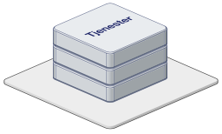
Ny ordning – hva trengs?
VG 31. mars: De som begynner på lærerutdanning til høsten, kan få slettet inntil halvparten av studielånet. Mest penger får barneskolærere som tar seg jobb i Nord-Norge.
Tittel: Tjenestepensjon SPK
Beskrivelse/behandlingsformål: Arbeidshistorikk til alle medlemmer av SPK som brukes til å treffe vedtak om tjenestepensjon.
Behandlingsgrunnlag: spkl. § 1​ og Tariffavtale (AFP)
Tilgangsnivå: både offentlig og ikke-offentlig
Skjermingshjemmel: Fvl. § 13 og Offl. § 13
Utleveringshjemmel: Spkl. § 45
?
Tittel: Arbeidsgiver- og arbeidstakerregistret
Beskrivelse/behandlingsformål: AA-registeret inneholder opplysninger fra arbeidsgiver om arbeidsforholdet til alle arbeidstakere…
Behandlingsgrunnlag: forskrift om AA-registeret § 2
Skjermingshjemmel: forskrift om AA-registeret § 15
Utleveringshjemmel: forskrift om AA-registeret § 9
Etat ?
Ansettelsesforhold
Etat ?:
Behandlingsformål?
Behandlingsgrunnlag?
Skjermingshjemmel?
Utleveringshjemmel?
Lånekassen
Tittel: A-ordningen
Beskrivelse/behandlingsformål: Register med opplysninger fra arbeidsgiverne om enkeltpersoners inntekts- og arbeidsforhold og skattetrekksopplysninger
Behandlingsgrunnlag: A-opplysningsloven § 1
Tilgangsnivå: skjermet (ikke-offentlig)
Skjermingshjemmel: A-opplysningsloven § 7 Drift og forvaltning
Utleveringshjemmel:
Lånekassen:
Behandlingsformål
Behandlingsgrunnlag
Innhentingshjemmel?
Kostnad?
Dokumentasjon
på ansettelsesforhold
Lærer
(Peder Ås)

Slide 8
Brukerreiser - start ny bedrift/restaurant
Notes:
* Finnes det en kilde over hva som trengs for å drive bedrift i de ulike sektorene? (Petter Håndlykken)
Dårlig informasjon rammer først og fremst de samvittighetsfulle (Thomas Bjørkan) – de uredelige kjører bare igjennom.
Vi som offentlige har satt bort til mer eller mindre seriøse nettverk. Slik kan det ikke fortsette (SKD)
Virk.dk
«Det er ganske vanlig at vi må ta kontakt selv for manglende vedlegg. Det står ramset opp hva du må ha og det er litt jobb å finne fram alt.» (Saksbehandler mellomstor kommune)
«Språket til det offentlige er unødvendig komplisert. For å si at vi skulle servere toast måtte vi fylle ut et skjema. Veilederen for dette var ikke en veileder, men masse koder. Veilederne er laget av og for folk som vet hva de driver med…» (Etablerer)
Fort personifisert – hva vet du om meg? For å komme ned på et detaljenivå (SKD)
Det som er viktig er at en selv kan velge næringskode – ev. med en kontroll i bakkant. Man får ikke veiledet brukeren videre i prosess… (Trine)
Vedlikehold (Petter Håndlykken)
Fra veiledning til rådgiving, gir bedre datakvalitet – kan kreve mer informasjon fra andre…
Gi en ordbok om lovverket (tolkninger) (MW)
Konklusjon: Bevilgningsregisteret – krever at dette er oppdatert, tilsvarende for næringskoder (Trine)
Proaktivitet basert på opprettelse av virksomheter. (Thomas)
Det generelle og spesielle henger sammen (herav bevilgningsregisteret og næringskoder)
Helsedir. Bevilningregisteret som et kommenalt fellesregister (KommIT)
Oslo Kommune: Behov for aksjonærregister… for kontroller
Via brev. Kjernen i hele problemet er å dele informasjonen andre etater sitter på. Og det må være en sikker plattform (Politiet). En av nøklene for oss er en god konseptbeskrivelse.
Via brev. Hvem er de faktiske eierne / hvem er bakmennene (Skatt).

Slide 9
Informasjonsforvaltning
«Vi skal dele informasjon, og trenger å vite hvor den er»
Notes:
Målgruppen her er direktører og avdelingsdirektører. Foilsettet er ment å forklare hvorfor vi bør drive med informasjonsforvaltning – spesielt på et nasjonalt nivå.
Merk at foilene i dette settet er laget både for norsk og engelsktalende målgrupper.

Slide 10
Drivere
MEN: Hvordan skal vi bruke en opplysning fra hverandre når vi ikke vet hva vi har?
Redusere byrden til brukerne og øke kvaliteten på tjenester fra offentlig sektor: «Kun én gang» - Gjennom gjenbruke av informasjon unngår vi byrden av å spørre etter samme informasjonen flere ganger samtidig som vi øker datakvaliteten og senker kostnadene.
Digitaliseringsraten minsker: Norge faller på rankinger relatert til tverrsektorielle offentlige tjenester, spesielt på tjenester til innbyggere.
Gjennomsiktighet og personvern: Innbyggere og næringsliv bør kunne settes i stand til å sjekke nøyaktighet, riktighet og fullstendighet på enhver informasjon om dem i registrene. Personvernforordningen stiller krav.
Innovasjon: Åpne data og brukers data («myData») er i dag ikke tilgjengelige for næringslivet slik at de kan drive innovasjon og lage bedre tjenester.
Digitaliseringsprosjekter tar for lang tid (f.eks. 11 år fra idé til gjennomføring for A-ordningen)

Slide 11
Vi skal dele og gjenbruke informasjon – politiske føringer
Digital agenda
«Offentlige virksomheter skal dele og gjenbruke informasjon som brukeren allerede har gitt.»
Digitaliseringsrundskrivet
«Offentlige virksomheter må prioritere utveksling av informasjon som andre virksomheter har krav på.»
SKATE
«Data skal skapes én gang, forvaltes i én kilde for så å kunne gjenbrukes»
Stortinget
«Stortinget ber regjeringen redusere rapporteringsbyrden for innbyggere og næringsliv og sikre etterlevelse av «bare én gang»-prinsippet gjennom å legge frem en strategi for felles informasjonsforvaltning og økt maskin-til-maskin-kommunikasjon i offentlig sektor.»
«Kun én gang»-prinsippet en av regjeringens hovedprioriteringer i IKT-politikken
Virksomheter skal dele og gjenbruke informasjon
Data skal skapes kun én gang
Notes:
Budskap: Deling og gjenbruk av informasjon skal være standard og er utgangspunktet for informasjonsforvaltning.
Informasjonsforvaltning betyr å ta et helhetlig ansvar for å nå potensialet som ligger i utnyttelse av data, med ivaretakelse av kvalitet og sikkerhet.
Informasjonsforvaltning har fått en sentral rolle i regjeringens arbeid med digitalisering av offentlig sektor:
Digital agenda for Norge (Stortingsmelding 27): Norge har gjort mye arbeid rundt teamet informasjonsforvaltning de siste årene. Regjeringens IKT-politikk nedfelt i Digital agenda sier at «offentlige virksomheter skal dele og gjenbruke informasjon som brukeren allerede har gitt» og at det skal være enkelt å vite hvem som vet hva.
«Kun én gang»-prinsippet – eller «once only» – er omtalt som en av regjeringens hovedprioriteringer i IKT-politikken.
Digitaliseringsrundskrivet 2016: Presiserer gjenbruk av informasjon overfor de offentlige virksomhetene. Den enkelte virksomhet skal ha oversikt over hvilke data den håndterer, hva dataene betyr, hva de kan brukes til, hvilke prosesser de inngår i og hvem som kan bruke dem.
Skate: Skate er et strategisk samarbeidsråd som skal bidra til at digitaliseringen av offentlig sektor blir samordnet og gir gevinster for innbyggere, næringsliv og forvaltningen. Rådet skal være en viktig premissleverandør i vurderingen av hvilke IKT-tiltak som bør gjennomføres og hvordan de skal finansieres. Skate har definert ulike tiltak for informasjonsforvaltning, disse tiltakene er avhengig av hverandre for å oppnå et godt resultat.
Stortinget vedtok 30.5 at regjeringen skal legge fram en strategi for informasjonsforvaltning og økt maskin-til-maskin-kommunikasjon i offentlig sektor.

Slide 12
Offentlig myndigheter spør ikke unødvendig
Du skal ikke søke om noe du har rett til
Gi og få informasjon digitalt
Raskt svar når det ikke trengs skjønn
Enkelt å få vite hvem som vet
Kommunal- og moderniseringsdepartementet
Notes:
Visjonen vår

Slide 13
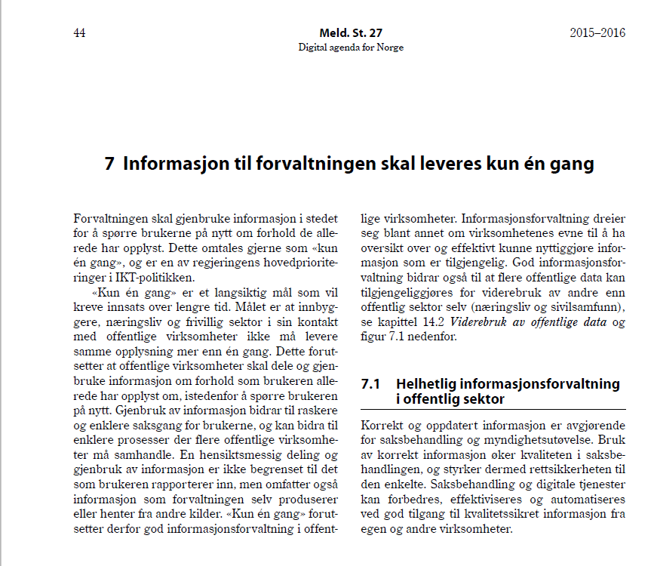
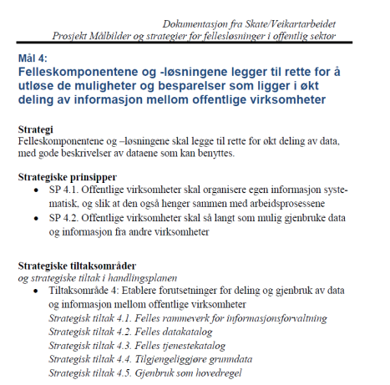
Digital Agenda kap. 7 og SKATE Strategiske tiltak – område 4
«Kun én gang»: Målet er at innbyggere, næringsliv og frivillig sektor i sin kontakt med det offentlige ikke må levere samme opplysning mer enn én gang

Slide 14
Once only principle
“public administrations should ensure that citizens and businesses supply the same information only once to a public administration. Public administration offices take action if permitted to internally re-use this data, in due respect of data protection rules, so that no additional burden falls on citizens and businesses.”
EU eGovernment Action Plan 2016-2020
Kilde: IS-A action 2.15 on e-documents and e-files

Slide 15
Digitaliseringsrundskrivet (2017)
Digitaliseringsrundskrivet adresserer tilrettelegging for gjenbruk og viderebruk av informasjon (kap. 1.3)
Virksomhetene skal ha oversikt over informasjonen den håndterer («orden i eget hus»)
Virksomhetene skal gjenbruke informasjon og selv tilrettelegge for andres bruk (viderebruk og gjenbruk)
"[…]Før virksomheten etterspør informasjon, skal den sjekke om den samme informasjonen allerede finnes, og er tilgjengelig i egen eller i andre virksomheter.[…]”

Slide 16
Skate
Skate er et strategisk samarbeidsråd for toppledere i utvalgte offentlige virksomheter. Skate behandler for tiden utfordringer knyttet til digitalisering i offentlig sektor
Skate skal
Gi råd om tiltak og investeringer knyttet til digitalisering
Sikre at til tjenesteeierens perspektiv blir ivaretatt
Sikre utvikling av nasjonale felles IT løsninger
Komme med anbefalinger
Pågående arbeid
Finansiering, styring og organisering av fellesløsningers
Felleskomponenter
IKT standarder og arkitektur
Sammensetning
Virksomheter som forvalter felleskomponenter som Enhetsregistret, Matrikkelen og Folkeregisteret
Virksomheter som er større offentlige tjenesteeiere
«… et korrektiv til en silo-orientert offentlig sektor»
Notes:
Skate – Styring og koordinering av tjenester i e-forvaltning – er et strategisk samarbeidsråd for topplederne i utvalgte offentlige virksomheter. Det ble opprettet i 2009, men ble i 2012 formalisert og styrket. Rådet skal bidra til at den offentlige IT-utviklingen blir mer samordnet, og være en viktig premissleverandør i vurderingen av hvilke IKT-tiltak som bør gjennomføres og hvordan de skal finansieres. Politidirektøren deltar nå i gruppen. Det er viktig i lys av 22. juli-kommisjonens analyse av IT-utfordringene for politiet. Men det er også viktig er at kommunesektoren nå er representert i Skate, gjennom nyetableringen KommIT.

Slide 17
Trinnvis tilnærming med gevinster underveis
3
Kun én gang
Vi kjenner til bruken
Vi forenkler for å oppnå gjenbruk
Vi sanerer de som skal brukes
2
API-katalog og helhetlig tilnærming for sanntids tilgang til data
Vi vet hvordan vi får tilgang til data og kan lett ta de i bruk
Orden i eget hus
Felles rammeverk
1
Felles datakatalog
Vi vet hvor vi finner datasett Vi vet hvilken kvalitet opplysningene har
Vi vet hva opplysningene i datasettene betyr Vi vet til hvilket formål opplysningene kan brukes
Notes:
Budskap: I andre trinn er tiltak delt i to. Av ulik natur men har også klare sammenhenger:
API-katalog og tilgjengeliggjøring adresserer det andre trinnet i ambisjonstrappen mot «kun én gang» ved å fortsette arbeidet med å etablere forutsetninger for deling og gjenbruk av data og informasjon mellom offentlige virksomheter.
(Dette er andre steg på veien mot prinsippet om kun én gang, eller i stor grad gjenbruk av data.)
API-katalog inneholder beskrivelser av tekniske datatjenester og pekere til hvor du kan finne dem. Dette øker også verdien av første tiltak – Felles datakatalog.
Helhetlig tilnærming for sanntids tilgang til data (tilgjengeliggjøring) ser på beste praksis for tilgjengeliggjøring av grunndata og behov for fellesløsninger for tilgjengeliggjøring av kodeverk og informasjonsmodeller.
Planleggingsfase vil gi en anbefaling om tiltakene i trinn to anbefales kjørt samlet eller splittet. SKATE vil kunne beslutte gjennomføring av ingen, ett eller begge tiltak.

Slide 18
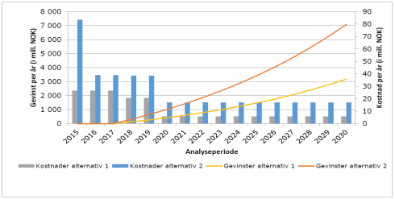
Gevinster for offentlig sektor
DNV GL og Menon Economics rapport viser et gevinstpotensiale på over en analyseperiode på 15 år på 13,2 mrd til 30,4 mrd kroner.
* Nytten er kun beregnet for 6 store offentlige virksomheter, og effekter for industrien er ikke inkludert.

Slide 19
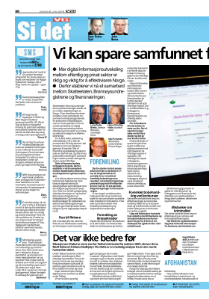
Tilrettelegge for utnyttelse
Personopplysningsloven fastsetter tre typer rettslige grunnlag
• Lovhjemmel
• Samtykke
• Nødvendig grunn
I hovedsak er det i praksis hjemmel som kreves for å dele informasjon
… det er svært lite tilrettelagt for deling ved hjelp av brukers samtykke
«Vi har identifisert konkrete områder vi kan samarbeide om, som kan ha innsparings-potensial for samfunnet i milliardklassen, over en 10-års periode. Vi tror at utvidet samarbeid om digital informasjonsutveksling mellom offentlig og privat sektor er en riktig og viktig vei å velge»
Finans Norge
Notes:
* CIA => AIC
* I går viste Torstein Hoem fra Skattedirektoratet til muligheter og utfordringer ved distirbusjon og bruk – en usynlig offentlig forvaltning.
* Personopplysningsloven (sensitive personopplysninger) og Forvaltningsloven (taushetspliktige) stiller begrensninger
Professor Dag Wiese Schartum diskuterer I fersk rapport forholdet mellom lovhjemmel, samtykke og nødvendig grunn. “I mangel av lovhjemmel vil samtykke så å si alltid vil være påkrevet som grunnlag for å behandle opplysninger om helseforhold og andre opplysningstyper som pol § 2 nr. 8 definerer som sensitive. “

Slide 20
Virkninger ”felles data oversikt”
Tjenesteutvikling
Automatisering
Innovasjon
Forenkling
1
$
$
Reduserte kostnader i tjenesteutviklingen
Raskere utvikling av tverr-sektorielle offentlige tjenester
2
6
Økt evne til automatisering
8
3
Forbedret varetagelse av personvern og annen sikret informasjon
Økt viderebruk av data (næringsutvikling på åpne data)
$
Økt kvalitet på datautveksling
Forbedret regelverksutvikling
$
5
7
Tidsbesparelser med økt samtykke basert deling (nærings-utvikling på øvrige data)
4
9
Sikring av samfunns-informasjon
12
Kostnad for den enkelte virksomhet for å holde oversikt over egne data
Forutsetning for Kun én gang
Høyere internasjonal rangering
11
10
Tjeneste eiere/BR
Næringsliv/Innbygger

Slide 21
Stegvis
Kun én gang
Tredje trinn: Gjenbruk er hovedregel
API-katalog og tilgjengeliggjøring
Andre trinn: Informasjon er tilgjengelig
Felles datakatalog
Første trinn: Felles datakatalog med begreper
Notes:
Budskap:
Felles datakatalog et tiltak i informasjonsforvaltning
Felles datakatalog er et første trinn i ambisjonstrappa for å nå prinsippet om «Kun én gang». Denne jobben gjøres i 2017, og skal etter planen være i mål innen utgangen av året.
Formålet er å skape en samlet oversikt over data og tydelig fortolkning som understøtter digitalisering og regelverksutvikling og øvrig forenkling i offentlig sektor og som et første nødvendig steg mot kun én gang (once only)
Skate har satt opp en tre-trinns-trapp som skisserer ambisjonsnivået for informasjonsforvaltning. Felles datakatalog er første trinn. I neste trinn er data tilgjengeliggjort før det i tredje trinn er gjenbruk av data og tjenester som er hovedregel.
Dette er en stegvis tilnærming til «kun-én-gang»-prinsippet, og Skate har satt i verk tiltak for å etablere en oversikt over data det offentlige forvalter og et rammeverk for å sikre erfaringsutveksling og lik måte å arbeide på tvers av offentlige virksomheter.

Slide 22
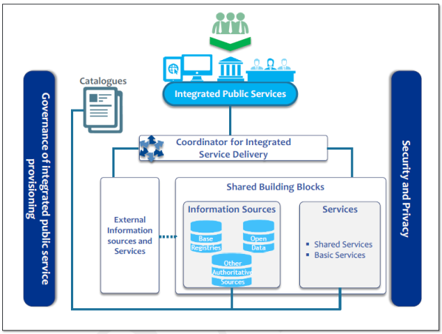
Tilpasset EUs infrastruktur
Reuse of data and services to decrease costs and increase service quality and interoperability.
Catalogues describing reusable services and other assets to increase their findability and usage.

Slide 23
Felles datakatalog
Prosjektet

Slide 24
Formålet med «Felles datakatalog» er å
skape en samlet oversikt over data og begreper som understøtter digitalisering og regelverksutvikling og øvrig forenkling i offentlig sektor og som et første nødvendig steg mot «Once Only».

Slide 25
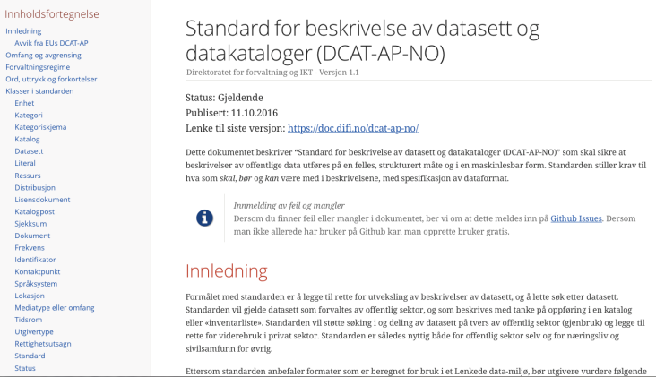
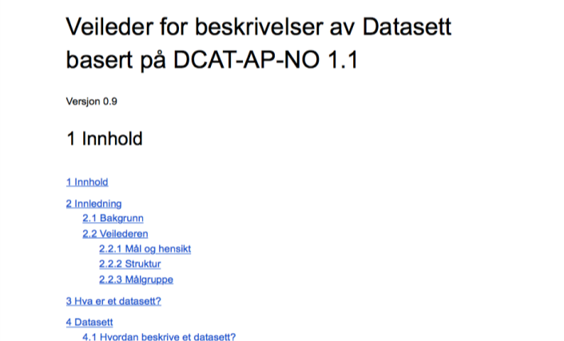
DCAT-AP-NO 1.1

Slide 26
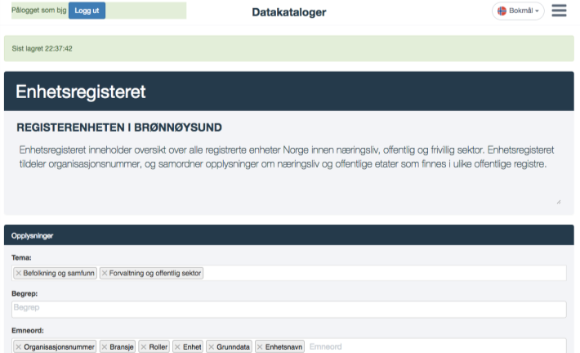
Felles Registreringsløsning

Slide 27
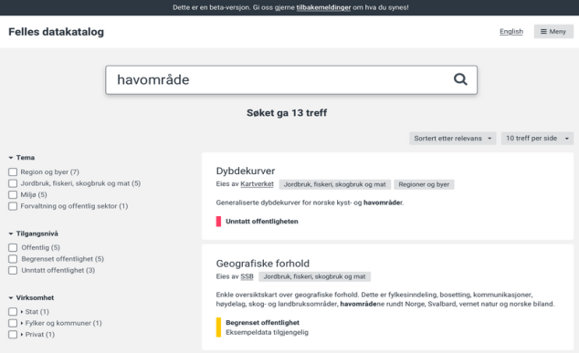
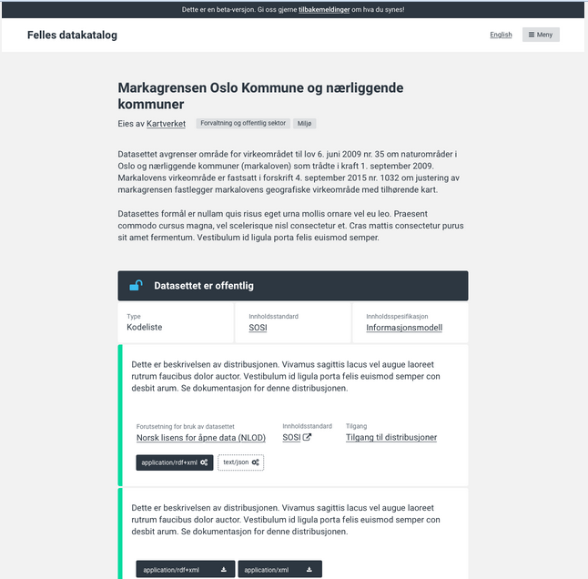
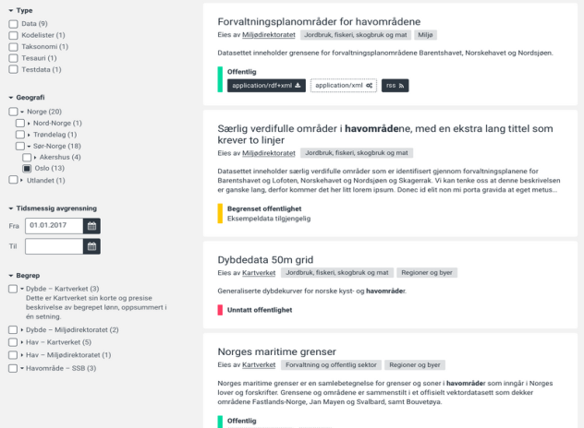
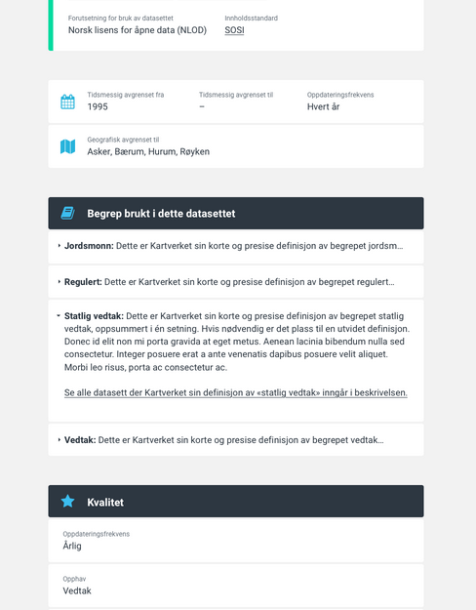
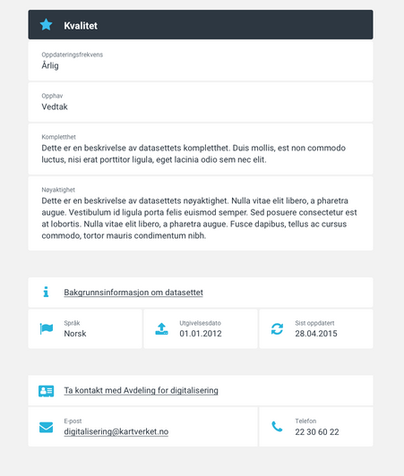
Felles datakatalog
Lanseres i november
Portal for søk på datasett og begreper med søk, filtrering og detaljert visning

Slide 28
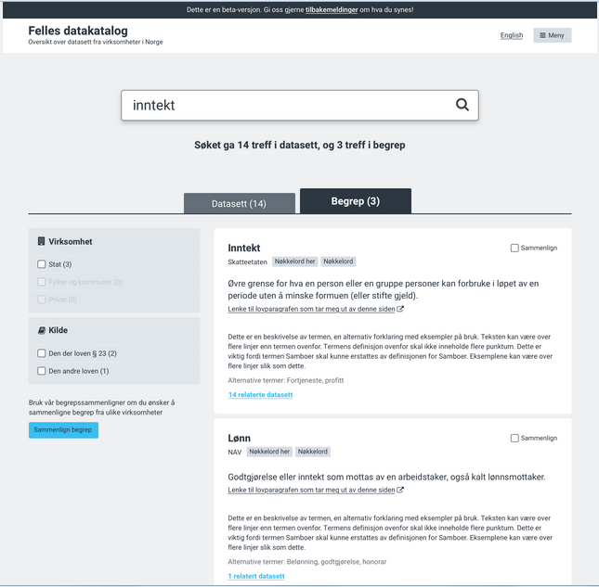
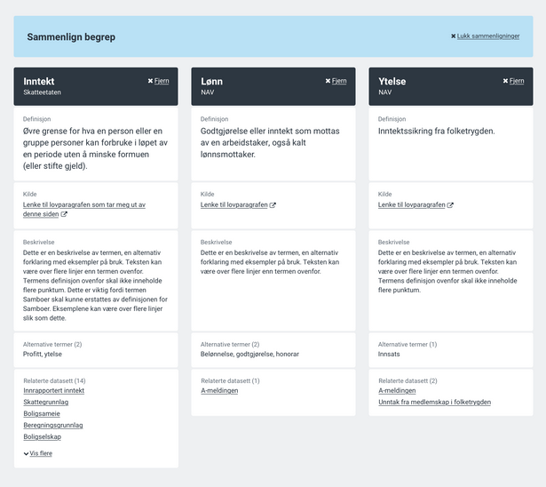

Slide 29
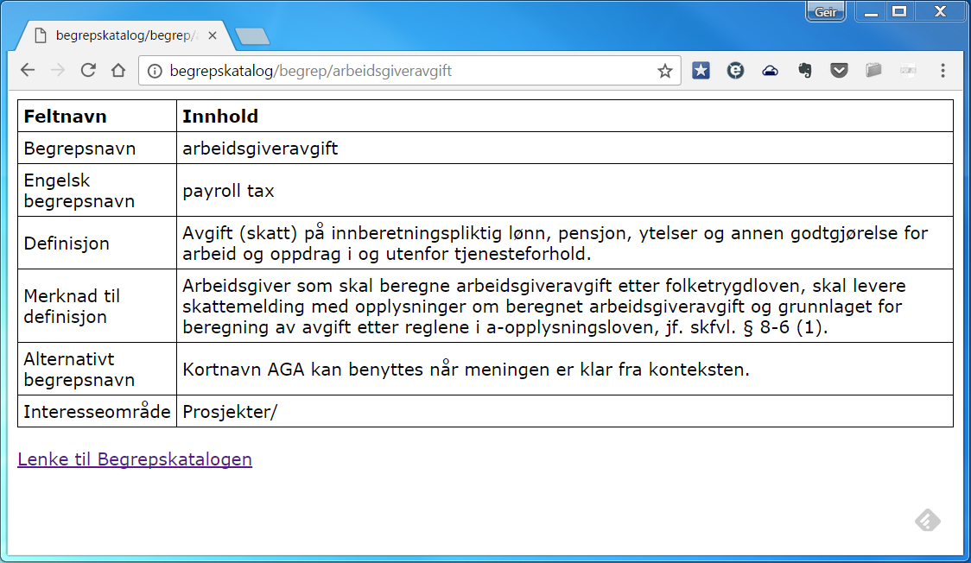
Beskrivelse i datakatalogen
A-ordningen
Rapportering av lønns- og ansettelsesforhold til Skatteetaten, NAV og Statistisk sentralbyrå (SSB) er samlet i a-meldingen og skal sendes inn hver måned av alle som utbetaler lønn, pensjon og andre ytelser. A-meldingen inneholder opplysninger om lønn og ytelser, i tillegg til status på alle arbeidsforhold.
Begrepskatalog
Kontaktinformasjon
Opplysninger
Etatenes fellesforvaltning
Skatteetaten
Fredrik Selmersvei 4
0663 Oslo
Arbeidsforhold, inntekt, fradrag, forskuddstrekk, arbeidsgiveravgift
Felles struktur på felles informasjon
Restriksjoner
Lukkede data (rød). Tilgang for NAV, Skatt og SSB etter
hjemmel
Konformitet
Informasjonsmodell for a-meldingen
Formål
Fellesmodell Person, Enhet og Adresse
legge til rette for at arbeidsgivere mv. effektivt kan oppfylle sine plikter til å gi opplysninger om enkeltpersoners (inntektsmottakeres) inntekts- og arbeidsforhold og skattetrekkopplysninger, og å gi offentlige etater tilgang til opplysningene innrapportert fra arbeidsgiver.
Distribusjon
Arbeidsforhold
Kontinuerlig hendelsesbasert push
API
Tjenester (tilgang)
Kvalitet
Relaterte
Autorativitet: Autoritativ
A-melding for skatteetaten
A-melding for NAV (Aa-registeret)
A-melding for SSB
.....
Oppdatert: Månedlig
Komplett: Ja

Slide 30
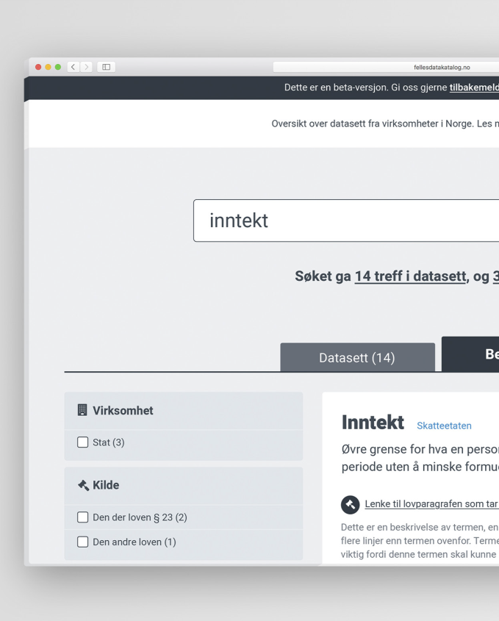

Slide 31
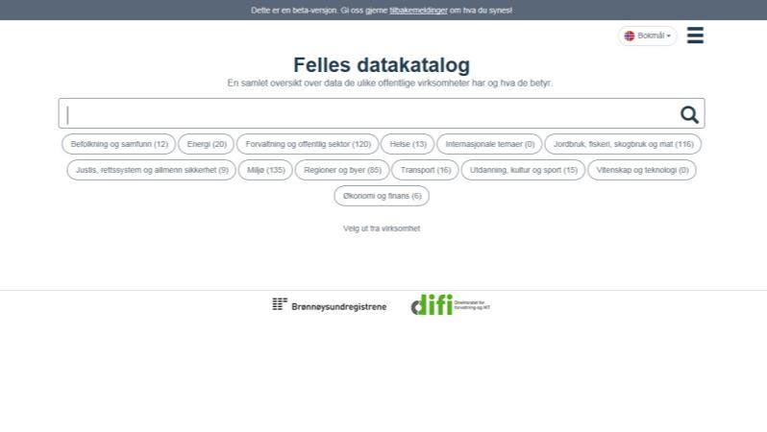
http://portal-fdk.tt1.brreg.no/
Notes:
Budskap: Felles datakatalog er en sluttbrukerløsning som er åpen for alle. Portalen er allerede tilgjengelig.

Slide 32
API-katalog og tilgjengeliggjøring
3
Kun én gang
Vi kjenner til bruken
Vi forenkler for å oppnå gjenbruk
Vi sanerer de som skal brukes
2
API-katalog og helhetlig tilnærming for sanntids tilgang til data
Vi vet hvordan vi får tilgang til data og kan lett ta de i bruk
Orden i eget hus
Felles rammeverk
1
Felles datakatalog
Vi vet hvor vi finner datasett Vi vet hvilken kvalitet opplysningene har
Vi vet hva opplysningene i datasettene betyr Vi vet til hvilket formål opplysningene kan brukes
Notes:
Budskap: I andre trinn er tiltak delt i to. Av ulik natur men har også klare sammenhenger:
API-katalog og tilgjengeliggjøring adresserer det andre trinnet i ambisjonstrappen mot «kun én gang» ved å fortsette arbeidet med å etablere forutsetninger for deling og gjenbruk av data og informasjon mellom offentlige virksomheter.
(Dette er andre steg på veien mot prinsippet om kun én gang, eller i stor grad gjenbruk av data.)
API-katalog inneholder beskrivelser av tekniske datatjenester og pekere til hvor du kan finne dem. Dette øker også verdien av første tiltak – Felles datakatalog.
Helhetlig tilnærming for sanntids tilgang til data (tilgjengeliggjøring) ser på beste praksis for tilgjengeliggjøring av grunndata og behov for fellesløsninger for tilgjengeliggjøring av kodeverk og informasjonsmodeller.
Planleggingsfase vil gi en anbefaling om tiltakene i trinn to anbefales kjørt samlet eller splittet. SKATE vil kunne beslutte gjennomføring av ingen, ett eller begge tiltak.

Slide 33
Next step: API oversikt
SKATE direktørene prioriterte dette i siste SKATE møte 26 okt. 2017. Brønnøysundregistrene skal planlegge gjennomføringen de neste månedene.
Skal (i første omgang) gi (enhetlige) beskrivelser av API som gir tilgang til data som kan gjenbrukes på tvers av prosesser. Til nytte for Altinn og alle andre tjenesteutviklingsløsninger.

Slide 34
Veikart informasjonsforvaltning (SKATE)
Politiske mål
Enkelt å utvikle tjenester
Enkelt å få vite hvem som vet
Offentlig myndigheter spør ikke unødvendig
Offentlig myndigheter spør ikke lenger?
Vi kjenner til bruken
Vi forenkler for å oppnå gjenbruk
Vi sanerer de som ikke skal brukes
Vi vet hvordan vi skal få tilgang til dem
Vi kan lett ta de i bruk
De er tilgjengeliggjort i sanntid
Behov
Vi vet hvor vi finner datasett
Vi vet hva opplysningene betyr
Vi vet hvilken kvalitet de har
Vi vet til hvilket formål de kan brukes
Strategi
Felles datakatalog
med begreper
API-katalog og tilgjengeliggjøring
Kun én gang
Transaksjonsbasert rapportering?
Orden i eget hus
Rammeverk
Tiltak
2017
2018-
2019-
2022-?
Datasett
API
Master data management
Begreper
Informasjonsmodeller
Kodelister
Sanntidstilgang til data

Slide 35
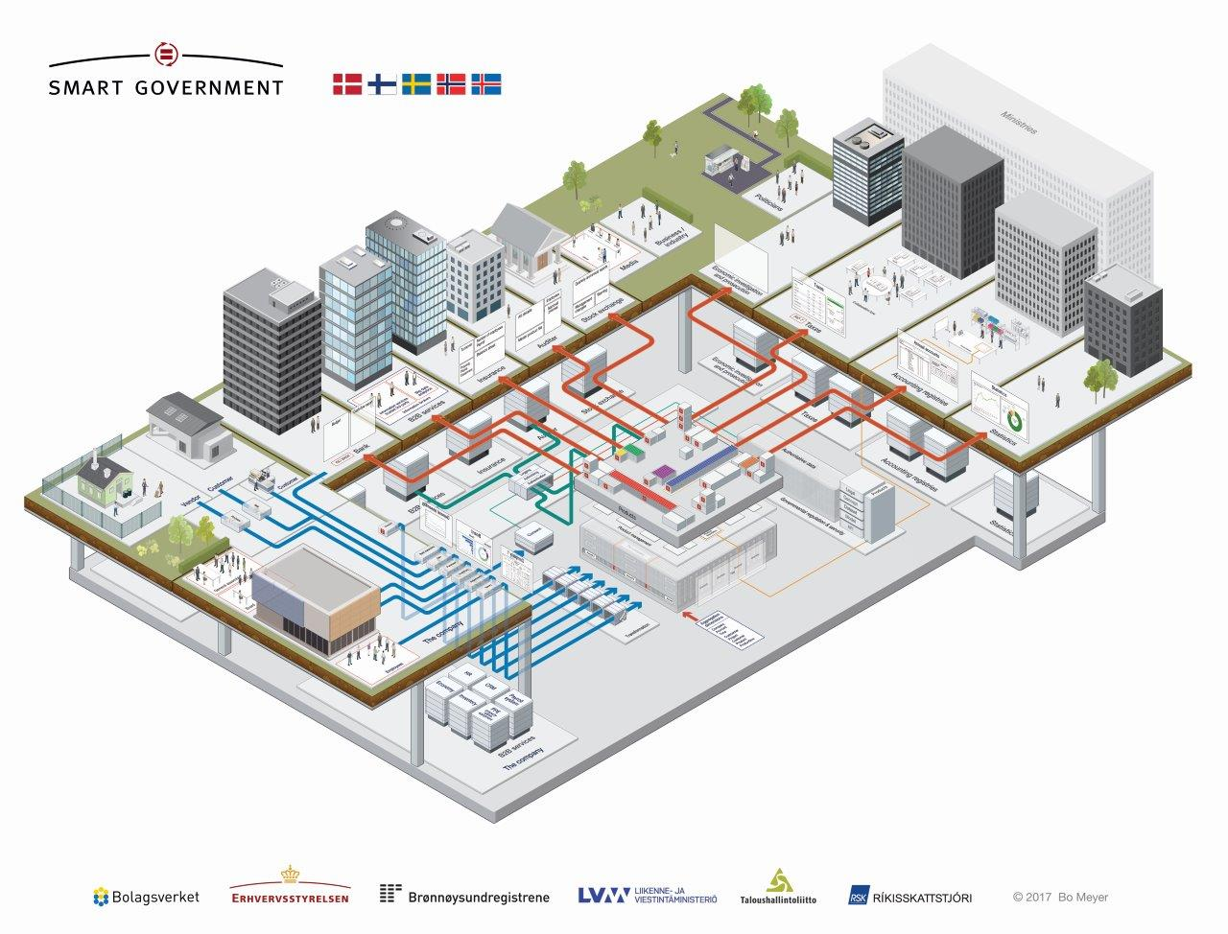

Slide 36
Takk for oppmerksomheten!
david.norheim@brreg.no

